Slide 1
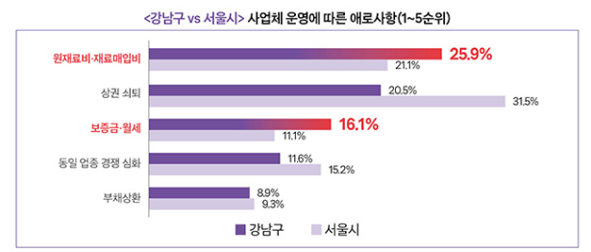
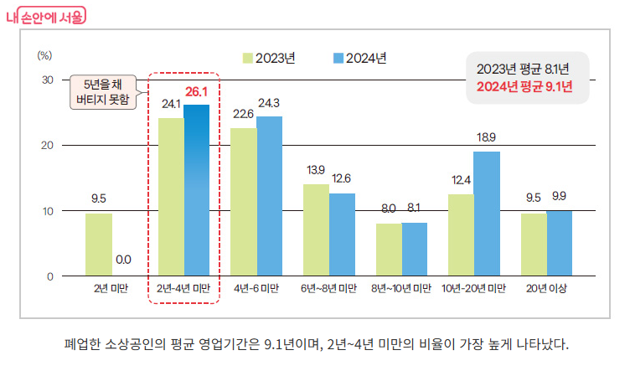
사진 2개 링크 출처 및 내용만 남기기
(왼쪽 사진의 경우, 상권 쇠퇴가 서울시 애로사항 1위인데 부각이 덜 되서, 따로 통계 시각화를 만들어야 하지 않을까 함)
문제 인식
-서울시 소상공인 창업 후 5년 내 폐업률 약 60%에 달하며 골목상권 쇠퇴가 가속화되고 있음 (실제 기사자료 1개, 폐업률〮쇠퇴율 수치가 담긴 도표 넣기)
https://www.ohmynews.com/NWS_Web/View/at_pg.aspx?CNTN_CD=A0003105867
창업준비 1년하고 1억 투자…소상공인 실태 분석 '백서' 발간 | 서울시 - 내 손안에 서울
https://www.munhwa.com/article/11514659
https://www.seoulshinbo.co.kr/wbase/contents/bbs/list.do#search
폐업의 주된 원인은 지역마다 다르지만 평균적으로 상권 쇠퇴가 주 원인
폐업을 고려하는 소상공인 비율이 매년 증가(22년 14.4% → 24년 20.2%)
특히 이러한 비율에서 2~4년 미만이 제일 많으며 5년 내 폐업을 하는 소상공인이 많음

Slide 2
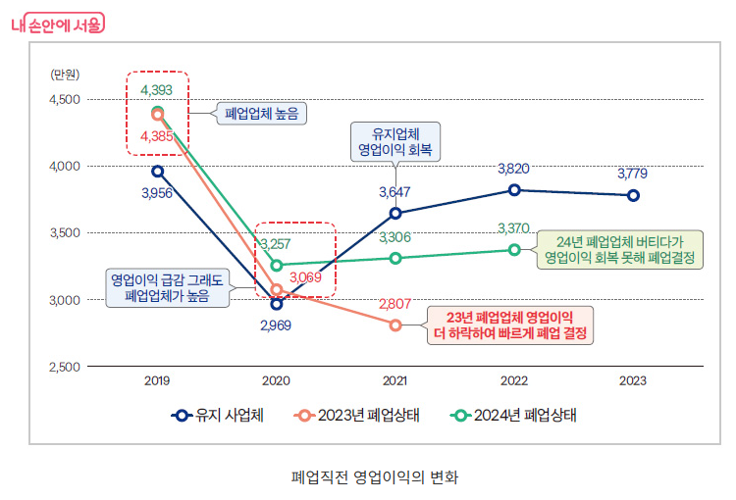
사진 2개 링크 출처 및 내용만 남기기
(왼쪽 사진의 경우, 상권 쇠퇴가 서울시 애로사항 1위인데 부각이 덜 되서, 따로 통계 시각화를 만들어야 하지 않을까 함)
문제 인식
그러나 계속 활성화 되는 상권이 존재함. 유동인구 많은 상권의 특징은 개별 가게가 잘된 것이 아닌 상권 전체가 하나의 정체성과 브랜드로 움직임 (유동인구 많은 상권 특징 ex) 힙지로: 을지로 인쇄골목 상인들이 함께 문화 정체성 만들어냄, 성수동: 개별 가게가 아닌 성수동이라는 브랜드 자체가 소비 이유)
폐업율이 년마다 점점 증가하는 상황에서도 계속 유지되어 영업이익을 회복하는 상권들이 존재함
https://www.m-joongang.com/news/articleView.html?idxno=401934
https://v.daum.net/v/20250327030508187
https://kidd.co.kr/news/211986
https://www.sajangin.com/news/articleView.html?idxno=10677

Slide 3
5장
문제 인식
실제로 연남동 방문자의 방문 이유는 ‘상권 분위기’를 꼽았음 (이거도 언급을 뒷받침해줄 수 있는 시각자료가 있으면 좋을 듯함)
마지막 링크 50페이지에 연남동 상권을 이용하는 소비자들을 대상으로 설문조사를 실시한 결과, 해당 상권을 다른 상권에 비해 더 자주 방문하는 이유 중 “상권의 분위기＂가 46%로 가장 많은 비중을 차지하였다. 연남동 상권 특유의 분위기를 조성하는 데 적지 않은 기여를 하는 경의선숲길공원이 해당 상권을 이용하는 소비자들로 하여금 상권을 자주 방문하는 이유로 ‘상권의 분위기＇라는 응답을 가장 많이 고르게 한 것으로 생각된다.
어떤 뉴스나 정확한 지표가 있는게 아니라 단순히 보고서에서 직접 설문조사로 찾은 내용이라 애매
https://shareit.kr/story/543
https://blog.igisam.com/yeonnamdong-retail-trend-report/
https://www.si.re.kr/sites/default/files/small%2022-01.pdf
https://www.sajangin.com/news/articleView.html?idxno=14287
https://magazine.hankyung.com/business/article/202102226669b

Slide 4
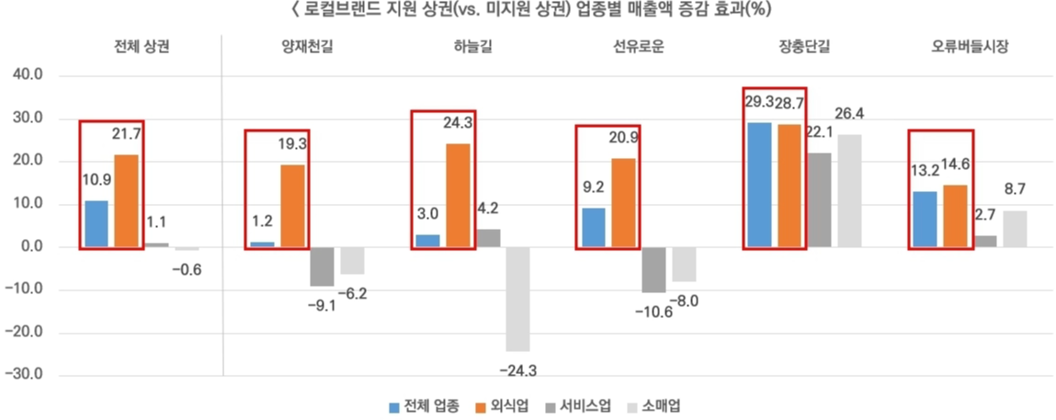
5장
문제 인식
서울시 로컬브랜드 육성사업 결과 브랜딩을 받은 상권은 비지원 상권보다 매출증가율이 2.9% 높았고 일부는 3년차 매출이 최대 29% 증가함 (자료 필요)
서울 로컬 브랜드 상권 매출 분석
서울시 ‘로컬브랜드 상권‘ 육성사업이 진행된 상권은 3년차 매출이 최대 29% 증가한 것으로 나타남
정체성 확립과 이미지 개선이 매출 증대로 이어진 것으로 풀이됨
서울신용보증재단은 22~24년 추진한 1기 로컬브랜드 상권인 양재천길, 하늘길, 선유로운, 장춘단길, 오류버들시장의 성과를 분석
로컬브랜드 상권 육성은 특색과 매력을 지닌 골목상권을 발굴해 지역 기반 로컬 콘텐츠와 연계해 ‘머물고 싶은 상권’으로 만드는 사업
https://amp.seoul.co.kr/news/society/2025/12/24/20251224500212?cp=en
https://www.yna.co.kr/view/AKR20251223144800004
https://www.foodnews.news/mobile/article.html?no=1531937

Slide 5
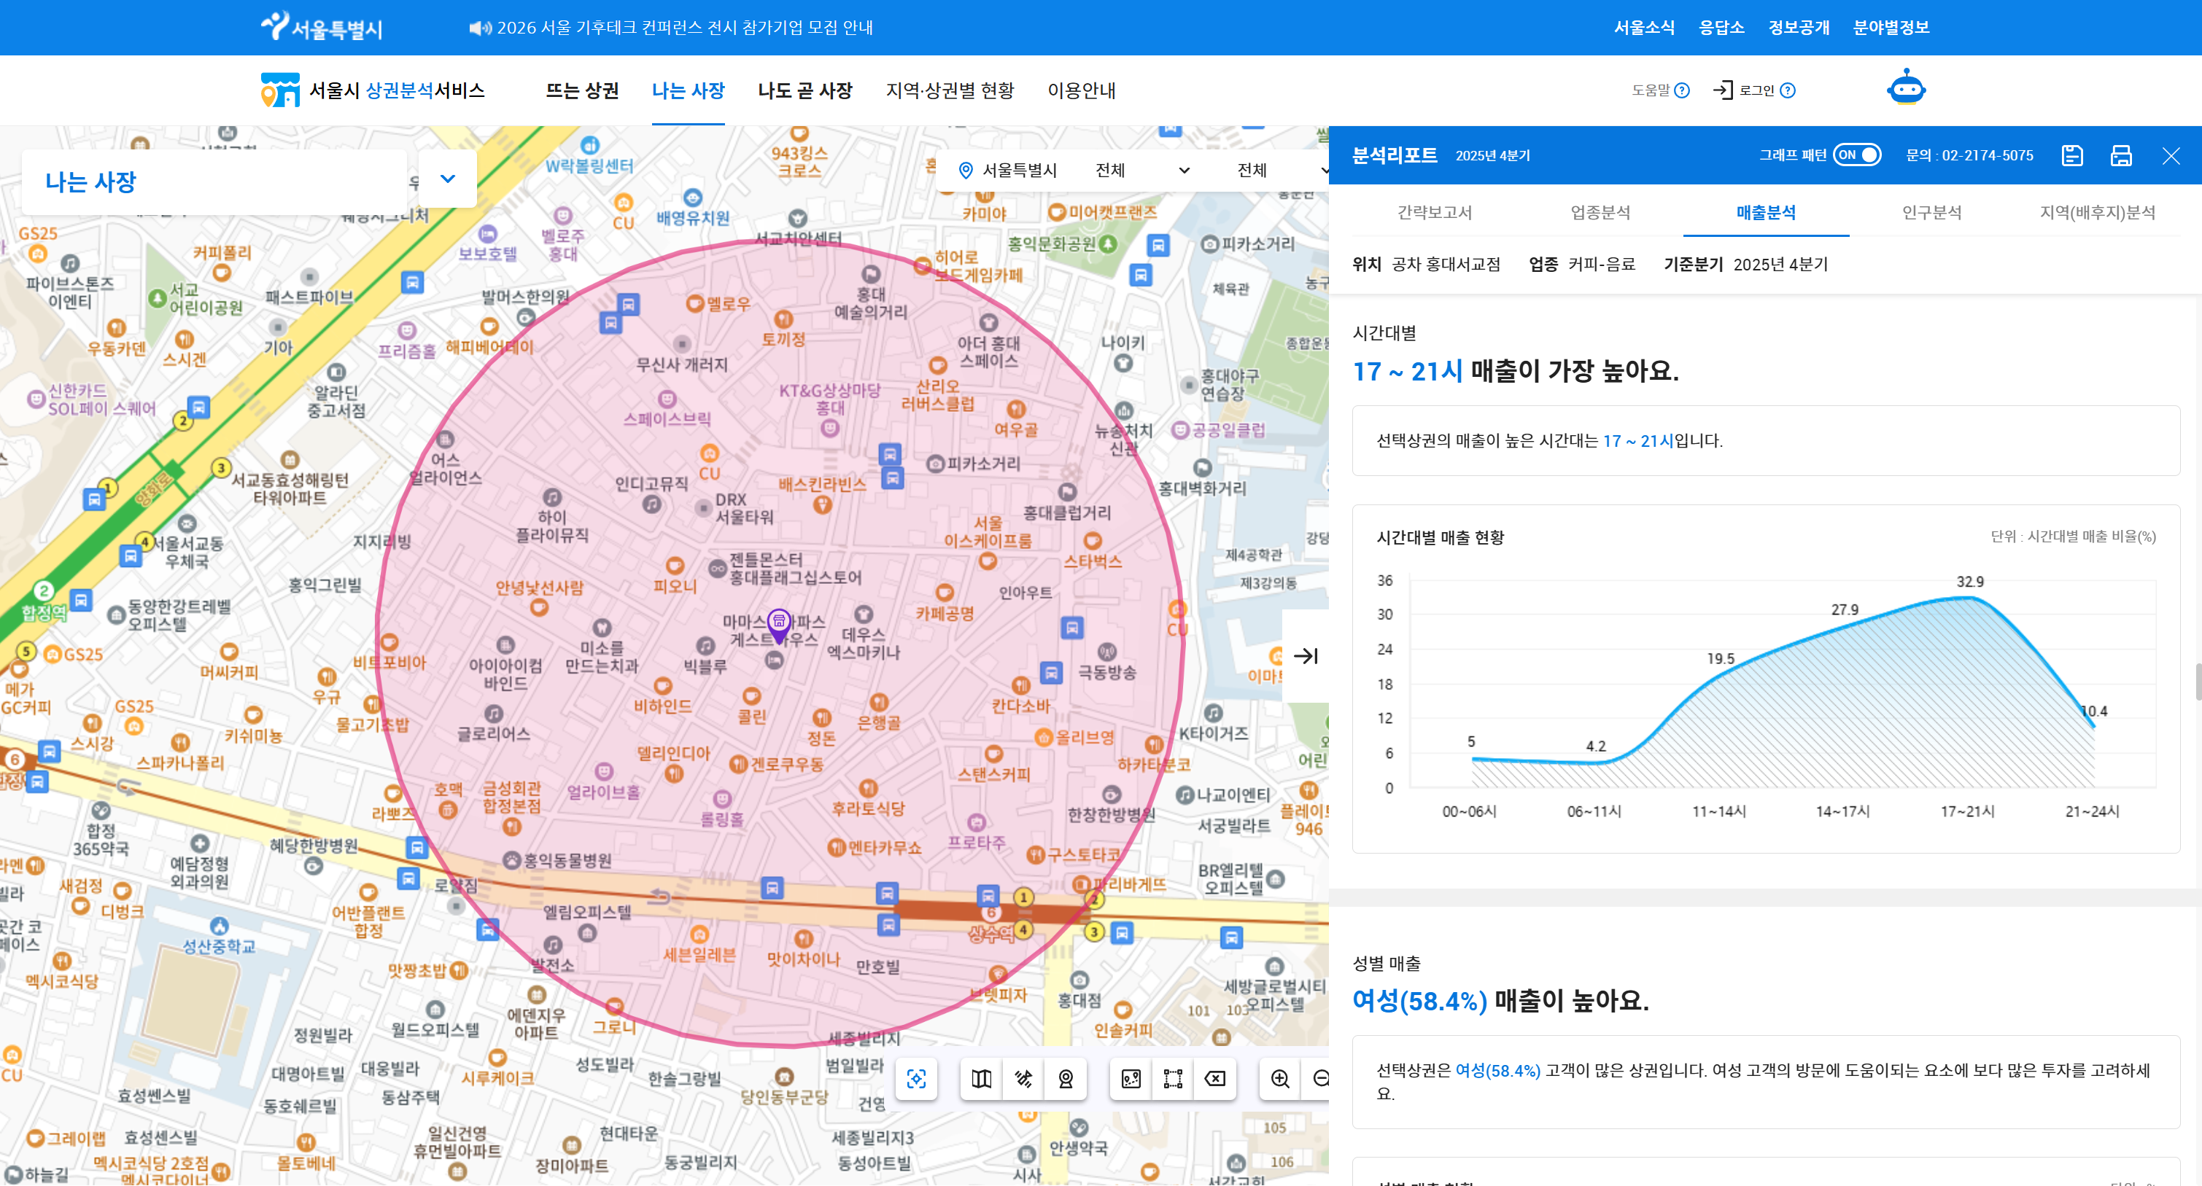
문제 발생 원인
■ 상권 단위 실행 체계 부재
- 살아난 상권과 쇠퇴하는 상권의 차이는 개별 점포 역량만이 아님
- 소상공인이 고립된 채 각자 경쟁하는 구조 -> 상권 전체를 함께 성장시키는 구조 없음
■ 서울시 상권분석서비스의 한계
- 데이터 조회와 리포트 제공에 그침
- 점주가 무엇을 해야 할지 알 수 없음
- 상권 내 점포 간 연결 구조 없음
- 개별 점포 분석에만 집중 -> 상권 단위 연결성 부재
이 슬라이드에서 전달하고 싶은 것 :
쇠퇴하는 상권의 근본 원인이 구조적 문제임을 보여주기
① 상권 단위 실행 체계 부재
살아난 상권과 쇠퇴하는 상권의 차이는 개별 점포의 역량도 있지만, 소상공인이 각자 고립되어 경쟁하는 구조 속에서 상권 전체를 하나의 브랜드로 묶어 함께 성장하는 실행 체계가 없다.
② 서울시 상권분석서비스의 한계
유동인구 성별·연령대·시간대, 매출 패턴, 폐업률 등 공공데이터 기반 수치를 제공하지만 데이터 조회에서 끝난다. 점주가 이 데이터를 보고 무엇을 해야 할지 알 수 없으며, 상권 내 다른 점포들과 연결되는 구조도 없다.

Slide 6
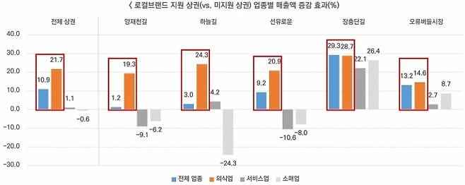
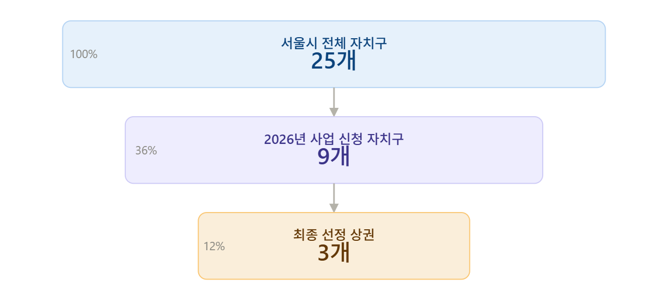
서울시의 기존 정책
① 상권 브랜딩 정책 본격 추진 중
■ 로컬브랜드 상권 육성사업 (2022~)
- 공모 선정 상권에 2년간 최대 10억원 투입 브랜딩·홍보·환경개선·상인 역량강화 종합 지원 → 1기 지원 상권 외식업 매출 최대 29% 증가
■ 서울시 상권분석서비스 운영
- 유동인구·매출·폐업률 등 데이터 제공
이 슬라이드에서 전달하고 싶은 것:
서울시가 상권 정책을 적극 추진하고 효과도 있지만, 혜택이 선정된 소수 상권에 집중되어 대다수 소상공인이 사각지대에 있음을 보여줌.
① 상권 브랜딩 정책 본격 추진
서울시는 2022년부터 로컬브랜드 상권 육성사업을 추진하며 1기 5개, 2기 2개, 3기 2개 등 현재까지 총 9개 상권을 지원했다.
1기 지원 상권의 외식업 매출이 최대 29% 증가하는 등 효과는 입증됐다.
② 정책의 한계
2026년 공모에 9개 자치구가 신청했지만 3개만 선정됐다.
서울시 25개 자치구 기준으로 혜택을 받는 상권은 극소수다.
선정되지 않은 대다수 소상공인은 서울시 상권분석서비스의 데이터 조회 외에는 활용할 수단이 없다.
② 그러나 정책의 한계
■ 2026년 기준 총 9개 자치구 신청 → 단 3개 상권만 선정 선정된 소수 상권만 혜택
- > 나머지 대다수 소상공인은 사각지대
[참고 자료]
매출 증가 효과 그래프: 서울신용보증재단 효과분석 보고서 (2025.12) https://v.daum.net/v/20251224161804302
2026년 선정 현황: 서울신문 (2026.02) https://www.seoul.co.kr/news/society/2026/02/02/20260202500135
로컬브랜드 육성상권 현황: 서울시 공식 https://news.seoul.go.kr/economy/archives/562241

Slide 7
제안 배경
■ 소상공인 현황
- 2024년 연간 폐업자 100만 명 돌파 -> 역대 최초
- 자영업자 5년 생존율 40.2% -> 10곳 중 6곳은 5년 내 폐업
- 서울 외식 점포 2024년 1분기에만 5,922개 폐업
서울시 공공데이터와 AI 기술로 개별 매장 분석에서 상권 전체 브랜딩까지 연결되는 플랫폼이 필요하다
이 슬라이드에서 전달하고 싶은 것 :
소상공인 폐업 문제가 단순한 개별 매장의 문제가 아니라 구조적 문제임을 수치로 보여주고, 이를 해결하기 위한 서비스 기획의 필요성으로 연결하기위해.
2024년 연간 폐업자가 처음으로 100만명을 돌파했다.
자영업자의 5년 생존율은 40.2%에 불과하고 서울에서만 2024년 1분기에 외식 점포 5,922개가 폐업했다. 문제는 이들이 각자 고립된 채 싸우고 있다는 것임.
서울시 공공데이터와 AI 기술을 활용해 개별 매장 분석에서 출발해 상권 전체의 브랜딩으로 연결되는 플랫폼의 필요성을 느꼈기에 이 서비스를 기획하게 되었다!!
[참고 기사 링크]
연간 폐업자 100만명 돌파 (2025.11): https://koreabizreview.com/detail.php?number=7271&thread=26r05
자영업자 5년 생존율 40.2% (한국경제 2025.11): https://www.hankyung.com/article/2025110286751
서울 외식 점포 1분기 5,922개 폐업 (2024): https://www.narasallim.net/view3/1481

Slide 8
출품작 소개
어떤 사용자에게 어떤 가치를 제공하는지(3가지 기능→ 통합 가치 1줄) + 페르소나 넣으면 좋을 것 같음
01. 내 상권 MBTI 기반 솔루션 (개별 매장 → MBTI 파악)
점주가 매장 정보를 입력하면, AI가 상권 데이터를 분석하여 해당 매장의 상권 유형(MBTI)을 도출하고 유형에 맞는 운영 솔루션을 제안한다. "손님이 없다"는 막연한 고민을 "어느 시간대에, 어떤 방식으로 운영을 바꿔야 하는가"라는 구체적인 실행 방향으로 바꿔준다.
02. 우리 상권 DNA 네이밍 솔루션 (상권 전체 → DNA 정의)
같은 상권 내 여러 매장 데이터를 통합·클러스터링하여, 해당 상권 고유의 성격과 특성을 담은 상권 DNA 이름을 도출한다. 점주는 자신의 매장이 속한 상권이 어떤 구조와 맥락을 가진 곳인지를 한눈에 파악할 수 있다.
03. DNA 기반 통합 솔루션 (상권 단위 → 공동 전략)
상권 단위로 파악된 공통 문제점을 바탕으로, 이 상권에 실질적으로 필요한 가치창출 방향 3가지를 제안한다. 개별 점주를 넘어, 상권 전체가 함께 나아갈 수 있는 방향을 제시한다.
통합 가치 (내 가게 진단 → 우리 상권 정의 → 함께 성장하는 전략)
개별 매장의 상권 유형을 진단하고, 상권 전체의 고유한 DNA를 정의하여, 매장 단위의 운영 개선에서 상권 공동의 성장 전략까지 하나로 연결한다.
페르소나 – 공차 홍대서교점(NFTG)
-유동인구가 많고 브랜드도 익숙하고, 운영 시간도 길다. 그러나 점주의 감각은 “많이 보이는데 적게 산다“이다.
에이전트들은 이 매장을 NFTG로 진단하고, 유입이 아닌 전환이 문제임을 파악한다. 솔루션의 핵심은 메뉴를 늘리는 것이 아니라 바로 사게 만드는 한방 즉, 첫 5초 안에 고르게 만드는 것입니다.
대표 메뉴 3개를 전면 노출, 키오스크 첫 화면 단순화, 야간 한정 세트 구성 등을 통해 “다 보여주기＂에서 “잘 팔릴 한 두개를 강하게 밀기”로 운영 방향을 전환합니다. 이 솔루션은 단순 상권 분석이 아니라, 운영의 병목을 찾는 서비스 입니다.
-이 내용은 우리가 구현한게 아니라 클러스터링을 어떻게 해야할 지 몰라서 혹시나 작성
이 진단은 공차 한 매장에서 끝나지 않습니다. 홍대 서교동 상권 내 다른 매장들의 MBTI를 함께 클러스터링하면, 이 상권이 공통적으로 드러나는 MBTI가 있습니다.(예: 유입은 풍부하지만 전환이 약한 통과형 감성 상권“). 종합 분석 에이전트는 이 DNA를 기반으로 상권 전체의 가치창출 방향을 설계합니다.
개별 매장이 각자 전환율을 높이는 것을 넘어, 상권 차원에서 성장 전략을 제안합니다. 상권 작명 에이전트는 이 상권의 성격을 담은 고유한 DNA이름을 부여하여, 점주들이 자신의 매장이 어떤 상권 안에서 어떤 맥락으로 작동하는지 한눈에 파악할 수 있게 합니다.
페르소나 – AI상권 설계사
이 AI는 점주가 입력한 매장 정보를 바탕으로 에이전트들이 상권 데이터를 분석하여 해당 매장의 상권 유형(MBTI)을 도출하고 유형에 맞는 운영 솔루션을 제안합니다. 같은 상권 내 여러 매장 데이터를 통합, 클러스터링하여 상권 고유의 DNA를 정의하고, 이를 기반으로 상권 전체가 함께 나아갈 수 있는 가치창출 방향을 설계합니다. 점주에게는 “손님이 없다＂는 막연한 고민을 “어느 시간대에, 어떤 방식으로 바꿔야 하는가“라는 구체적 실행 방향으로 전환해주고, 개별 매장의 문제를 넘어 상권 단위의 공동 성장 전략까지
연결합니다.

Slide 9
출품작 소개
서울시 공공데이터와 AI 기술을 활용해 개별 매장 마켓 성향 진단에서 출발해 상권 전체의 마켓 성향을 도출하고 공동 브랜딩 솔루션을 제안하는 상권 활성화 플랫폼
나의 매장이 모여 상권의 이름이 되는 곳, 파편화된 매장 데이터를 모아 숨겨진 상권의 가치를 더하고 지속 가능한 상생을 만듦
구분 | AS-IS | TO-BE
데이터 활용 | 개별 점포 분석 가능하지만, 상권 전체 아우르는 통합 솔루션으로 연결성 부족 | 개별 매장 MBTI 분석에서 상권 브랜딩까지 연결되는 통합 솔루션 제공
상권 구조 | 개별 점포 고립 경쟁, 점주 간 연결 구조 없음 | 상권 MBTI 기반 공동 브랜딩 및 협력 구조로 전환
상권 정체성 | 자생적 이미지는 있으나 체계적으로 관리〮활용되지 못함 | 데이터 기반 상권 브랜딩으로 정체성을 구조화 및 지속적으로 고도화
상권 문제 대응 | 매출 하락〮유동인구 감소 등 문제 발생 시 개별 대응 | 개별〮상권 단위로 문제를 동시에 파악하고 공동 솔루션으로 함께 대응
상권더하기: LLM 멀티 에이전트 기반 다면적 상권 분석 서비스

Slide 10
■ 서울시 상권분석서비스 (점포-행정동)
전처리
- 서비스 업종 100여개를 12개 카테고리로 매핑: 교육, 생활/홈인테리어, 생활서비스, 식품/식재료, 외식/F&B, 의료/건강, 자동차/이동수단, 패션/뷰티, 전문서비스, 오락/여가, 숙박/부동산, 전자/디지털
- 자치구 기준으로 매핑 추가
- 매핑한 카테고리 기준으로 지표 통합
- 최종 사용 데이터: 점포 수, 카테고리 점포 수, 개/폐업율, 프랜차이즈 점포 수, 행정동 총 점포 수
- (2025년 4분기 단일 시점 기준) 이건 굳이 안써도 될거같음..?
01. 내 상권 MBTI 기반 솔루션 (개별 매장 → MBTI 파악)
02. 우리 상권 DNA 네이밍 솔루션 (상권 전체 → DNA 정의)
03. DNA 기반 통합 솔루션 (상권 단위 → 공동 전략)
위 세가지 기능을 구현하기 위해 사용자 입력 상점의 상권에 대해 정밀한 분석이 필요하며, 이에 필요한 데이터는 다음과 같음
■ 서울시 상권분석서비스 (추정매출-행정동)
전처리
- 서비스 업종 100여개를 12개 카테고리로 매핑
- 자치구 기준으로 매핑 추가
- 매핑한 카테고리 기준으로 지표 통합
- 최종 사용 데이터: 주중/주말 매출, 요일별 매출, 시간대별 매출, 연령대별 매출, 성별 매출
- 2025년 4분기 단일 시점 기준
■ 서울교통공사 (1~8호선 + 국가철도공단 9호선)
전처리
- 두 파일 통합
- 환승역: 중복된 데이터 제거, 좌표 평균화 처리
- 최종 사용 데이터: 호선, 역명, 위도, 경도
■ 서울시 상권분석서비스 (길단위인구-행정동)
- 자치구 기준으로 매핑 추가
- 최종 사용 데이터: 요일별 유동인구, 시간대별 유동인구, 연령대별 유동인구, 성별 유동인구
- 2025년 4분기 단일 시점 기준

Slide 11




LLM 에이전트 소개
종합 분석 에이전트
역할: 분석 보고서를 통합하고, 상권 클러스터를 분석하여 사용자에게 구체적인 실행 전략과 상권 MBTI를 제공하는 컨설팅 보고서 생성
핵심 기능: 상권 MBTI 도출, 단기/중기/장기 액션 플랜 구분 제시
상권활성도 에이전트
경쟁환경 에이전트
업종 추천 에이전트
역할: 상권 유동인구, 매출 패턴과 역세권 여부를 종합해 상권의 활성도를 분석
분석 항목: 시간대, 성별, 연령대별 유동인구 분포, 매출 패턴, 역까지 거리(역세권 분석), 타겟 고객과 실제 데이터의 정합성
상권활성도 보고서 출력
역할: 자치구/행정동 내 유사 업종 점포 수, 개/폐업률, 프랜차이즈 비율을 분석하여 시장 내 경쟁 강도 평가
분석 항목: 행정동 전체 대비 카테고리 비중, 프랜차이즈 포화도
경쟁강도 분석 보고서 출력
역할: 자치구/행정동 내 업종별 매출 순위를 기반으로 현재 업종의 경쟁력 분석
분석 항목: 현재 업종 유지 전략과 수익성 제고 마케팅 인사이트
업종 분석 보고서 출력
상권 작명 에이전트
역할: 데이터 기반 해당 상권(골목)의 특성을 대변하는 이름 후보 3개 제안
기존 상권의 이름을 고려하여, 이름 현행 유지 및 최종 1개 선택

Slide 12
상권 MBTI: 지역 상권을 분석하여 사용자 입력 상점에 대한 유형을 4가지 축으로 정리하는 기능을 함
D/N
주간형 / 야간형
U/F
실용형 / 감성형
Day / Night
Utility / Feeling
매장의 핵심 소비가 집중되는
시간대 판별
고객의 방문 동기가 목적형 소비인지
감성 · 경험 기반 소비인지 판별
L/T
로컬형 / 통과형
M/G
대중형 / 틈새형
Local / Transit
Mass / Gap
생활권 기반 재방문 중심인지,
유동인구 기반 통과인지 판별
타겟 기반 틈새 트렌드 소비인지,
대중 트렌드 소비인지 판별

Slide 13
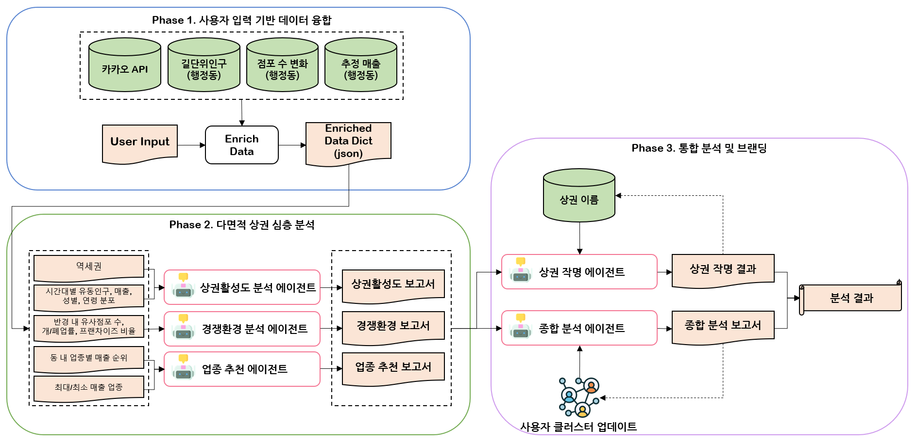

서비스 전체 흐름 도식화
상권더하기의 분석 파이프라인은 세 단계(Phase)로 구성된다.
Phase 1: 사용자 입력에 맞춰 공공데이터를 검색하여 매장 맞춤 지표를 추출한다.
Phase 2: LLM 멀티에이전트가 이를 다각도로 심층 분석하여 보고서를 작성한다.
Phase 3: 분석 보고서를 통합해 MBTI 유형 도출과 상권 작명 결과 보고서를 제출한다. 이 때 종합 분석 보고서는 클러스터링에 추가되며, 상권 작명 결과는 기존 상권 DB에서 참고하여 중복과 한 상권에 여러 이름을 짓는 것을 방지한다.
최종 출력 결과물(종합 분석 보고서, 상권 작명 결과)은 데이터베이스에 축적되어 클러스터와 상권 이름 DB 갱신에 활용된다.

Slide 14


Phase 1은 점주가 입력한 정보와 공공데이터를 결합하여, 이후 LLM 분석에 필요한 매장 맞춤 지표를 생성하는 단계다.
점주는 상호명, 자치구/행정동, 운영 요일, 오픈·마감 시간, 시그니처 상품, 가게 분위기, 현재 고민 사항, 주 고객 연령층·성별을 입력한다. 이 입력값은 단순 소개 정보가 아니라, 매장의 운영 구조와 점주의 주관적 상황을 반영할 수 있도록 한다.
입력된 위치 정보를 기준으로 카카오 지도 API를 활용하여 매장 좌표를 특정하고, 해당 자치구·행정동에 대응하는 공공데이터 — 유동인구, 추정매출, 점포 수 변화 — 를 검색·매핑한다. 서울시 1~9호선 역사 좌표 데이터를 통해 가장 가까운 역과 거리도 계산된다.
이 단계의 최종 출력은 업종 카테고리별 개·폐업률, 프랜차이즈 점포 수, 역까지의 거리, 최대·최저 유동인구 시간대 및 성별·연령 분포, 최대·최저 매출 시간대, 점주가 지정한 타겟 연령대·성별의 유동인구 및 매출 순위 등이다. 이 지표들이 Phase 2의 LLM 에이전트 입력값이 된다.
구체성, 기술성 측면
Phase 1. 사용자 기반 데이터 융합
사용자 데이터 입력
사용자 맞춤 데이터 검색
타겟 데이터 출력
상호명
자치구/행정동
운영 요일
오픈/마감시간
시그니쳐 상품
가게 분위기
고민 사항
주고객 연령층/성별
카카오 지도 API
업종 카테고리 개/폐업률
업종 카테고리 프랜차이즈 점포 수
가장 가까운 역(역까지 거리)
최대/최저 유동인구 시간대
최대/최저 유동인구 성별, 연령
최대/최저 매출 시간대
타겟 연령대/성별 유동인구, 매출 순위
자치구/행정동 유동인구 데이터
자치구/행정동 점포 수 변화 데이터
자치구/행정동 추정 매출 데이터
서울시 1~9호선 역사 좌표 데이터

Slide 15


구체성, 기술성 측면
Phase 2. 다면적 상권 심층 분석
사용자 입력 + 타겟 데이터
LLM 멀티에이전트 기반 상권 심층 분석
상권 분석 보고서 출력
상호명
자치구/행정동
운영 요일
오픈/마감시간
시그니쳐 상품
가게 분위기
고민 사항
주고객 연령층/성별
업종 카테고리 개/폐업률
업종 카테고리 프랜차이즈 점포 수
가장 가까운 역(역까지 거리)
최대/최저 유동인구 시간대
최대/최저 유동인구 성별, 연령
최대/최저 매출 시간대
타겟 연령대/성별 유동인구, 매출 순위
상권활성도 분석 에이전트
상권활성도 보고서
Phase 2는 Phase 1에서 생성된 사용자 입력과 타겟 데이터를 결합하여, LLM 멀티에이전트가 매장의 상황을 다각도로 심층 분석하는 단계
세 개의 전문 에이전트가 병렬적으로 독립 분석을 수행한다.
경쟁환경 분석 에이전트는 동일 업종 카테고리의 점포 수, 개·폐업률, 프랜차이즈 비율을 바탕으로 상권 내 경쟁 구조와 시장 성장성을 평가하고, 경쟁 강도를 종합 판정한다.
업종 추천 에이전트는 해당 행정동의 업종별 매출 순위와 현재 운영 업종의 포지셔닝을 비교하여, 현재 업종 유지 여부 또는 마케팅 운영 방향 대한 인사이트를 도출한다.
상권활성도 분석 에이전트는 유동인구 시간대·성별 분포, 역세권 여부, 매출 시간대 패턴, 점주의 타겟 고객과 실제 유동인구 간의 정합성을 평가하여 상권 활성도를 종합 진단한다.
각 에이전트의 분석 결과는 독립된 보고서 형태로 출력: 경쟁환경 보고서, 업종 추천 보고서, 상권활성도 보고서.
이 세 보고서가 Phase 3의 통합 분석 및 브랜딩의 입력값으로 전달된다.
경쟁환경 분석 에이전트
경쟁환경 보고서
업종 추천 에이전트
업종 추천 보고서

Slide 16


Phase 3는 Phase 2에서 출력된 세 개의 보고서를 입력으로 받아, 최종 MBTI 유형 판정과 상권 작명, 그리고 클러스터 배정까지 완결하는 단계
종합 분석 에이전트는 경쟁환경·업종추천·상권활성도 보고서를 종합하여 매장의 운영 특성을 MBTI의 네 축으로 판별하고 최종 MBTI 유형을 확정한다. 유형에 따른 핵심 인사이트, 단기·중기·장기 실행 전략이 종합 보고서로 출력된다. 이 때, MBTI는 4가지 알파벳과 함께 0-100 사이의 수치로 도출할 수 있도록 한다.
상권 작명 에이전트는 분석된 상권의 핵심 특성인 유동 패턴, 타겟 고객, 경쟁 구조, 지역 정체성을 반영하여 해당 상권을 대표하는 이름 후보를 3개 생성하고, 기존 상권 작명 DB에 있는 결과와 종합하여 그중 하나를 채택한다. 작명 결과는 점주 간 공유 자산으로 상권 브랜딩에 활용된다.
종합 분석 결과는 데이터베이스에 저장되어 두 가지 방향으로 활용된다. 첫째, 동일하거나 유사한 MBTI 유형의 매장들을 자동으로 클러스터로 묶어 사용자 클러스터를 구성한다. 둘째, 상권 작명 결과가 누적되어 상권 작명 DB를 형성하고, 이후 신규 매장의 분석 정확도와 작명 품질을 지속적으로 고도화하는 피드백 루프로 작동한다.
구체성, 기술성 측면
Phase 3. 통합 분석 및 브랜딩
상권 분석 보고서 입력
LLM 멀티에이전트 기반
상권 작명 및 종합 분석
종합 보고서 및
상권 작명 결과 출력
종합 분석 결과 클러스터링 및 데이터베이스 갱신
상권활성도 보고서
종합 분석 에이전트
종합 보고서
경쟁환경 보고서
상권 작명 에이전트
상권 작명 결과 보고서
업종 추천 보고서
사용자 클러스터
상권 작명 DB

Slide 17

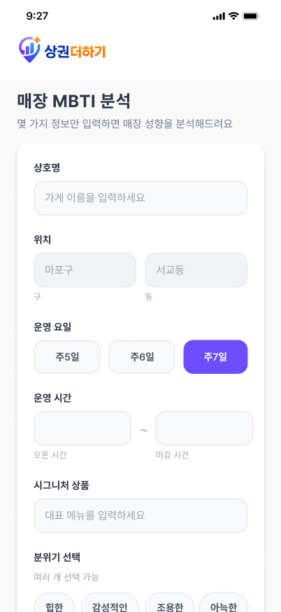
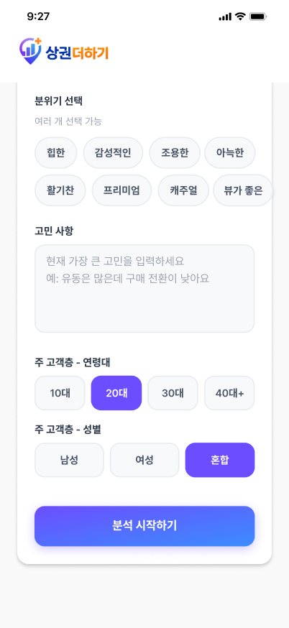
서비스 UI 및 기능 소개
1. 사용자 정보 입력 화면
가게 기본 정보, 가게 분위기, 점주의 고민 사항 등 입력
프로토타입 UI 및 기능 소개: 로그인 화면이 없어도 될까요?

Slide 18
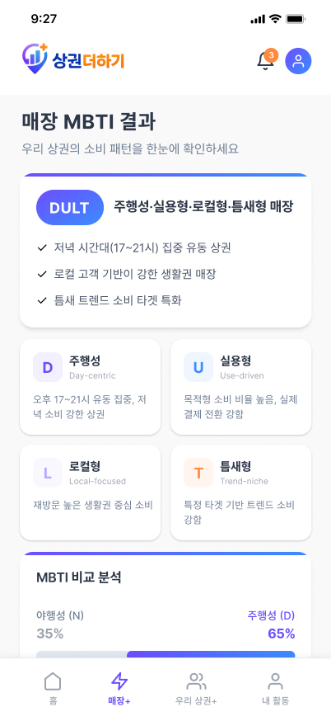
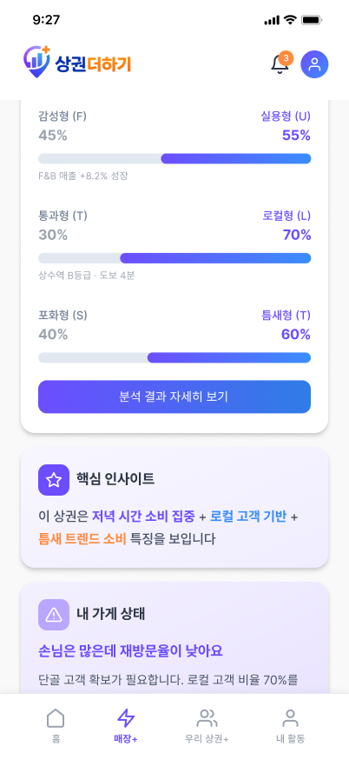
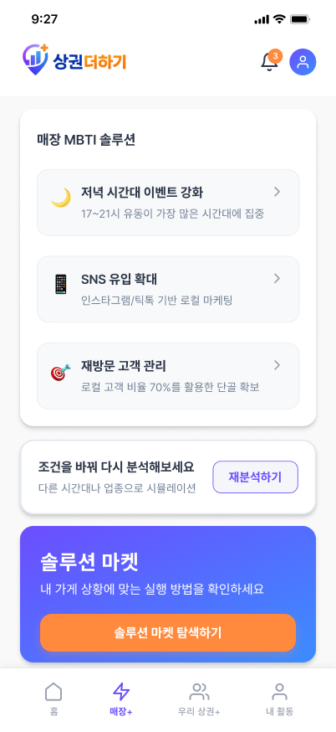
서비스 UI 및 기능 소개
2. 사용자 상점 분석 결과 화면
사용자 입력 상점의 MBTI, 인사이트, 가게 상태 등 종합
보고서 출력 화면
프로토타입 UI 및 기능 소개

Slide 19
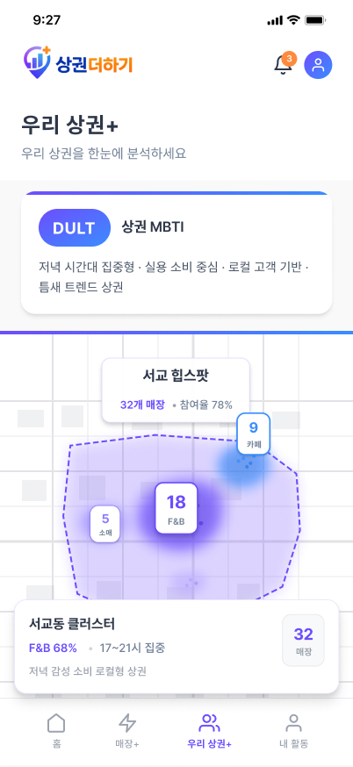
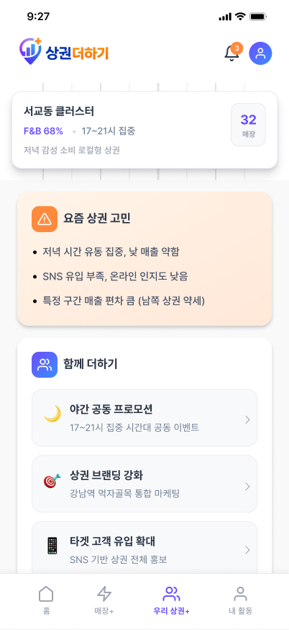
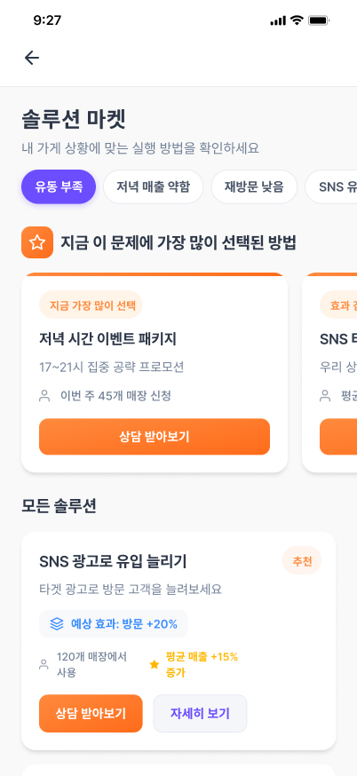
서비스 UI 및 기능 소개
3. 지역 상권 분석 화면
상권 내 유사 유형 매장 군집화 · 상권 지도
상권 내 공통 문제 도출 · 함께 실행하는 협업 솔루션을 통해 참여를 통해 상권 브랜딩 방법 논의 및 강화
프로토타입 UI 및 기능 소개

Slide 20
서비스 UI 및 기능 소개
4. 부가서비스: 솔루션 마켓 화면
고민 유형별 맞춤 솔루션 추천하여 컨설팅 지원 및 업체 연결
프로토타입 UI 및 기능 소개

Slide 21

요즘 제 점포가 속해있는
상권의 분위기가 궁금해요.
서비스 시나리오
점주 입력
→
분석 결과 확인 (나의 상권은 따로 둘까 생각중)
→
부가서비스
시나리오가 UI 뒤에 오는게 맞을것 같아서 여기에 배치했습니다!)

Slide 22
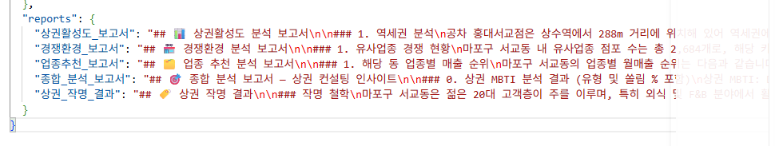
실현가능성 측면 검증
실제 서비스 실행 결과(프로토타입): 공차 홍대서교점
소요 시간
32.09 sec
모델
gpt-4o-mini
DataLoader — input_data (JSON 발췌)
reports — 에이전트 핵심 진단
종합 분석 output
가장_가까운_역
"상수역"
상권활성도_보고서
상권 MBTI
역까지_거리_m
288
역세권 해당 (288m)
NFTG
피크 17~21시, 3.9M명
반경_유사업종_점포수
2,684
20대·여성 타겟 정합 ✓
D 주간
N 야간
카테고리_개업률
3.5 %
→ 종합: 저조
구매 전환 전략 필요
U 실용형
F 감성형
카테고리_폐업률
5.1 %
카테고리_프랜차이즈_점포수
424
경쟁환경_보고서
L 로컬형
T 통과형
F&B 점포 34.6% 점유
최다_유동인구_시간대
"17~21시"
폐업률 5.1% > 개업률
G 대중형
M 틈새형
유동인구_성별_우세
"여성"
프랜차이즈 15.8%
유동인구_연령대_1위
"20대"
→ 경쟁 강도: 매우 치열
상권 작명 추천:
업종추천_보고서
"서교 핫스팟"
최다_매출_시간대_금액
61,321,791,437원
F&B 동내 매출 1위 (188억)
단기
17~21시 1+1 + SNS 포토존
타겟_연령대_유동인구
5,790,726명
현 업종 포지션 유지 권장
중기
체험 코너 + 맞춤 쿠폰 배포
동_카테고리_매출_최대_업종
"외식/F&B"
포토존·SNS 노출 강화
장기
리워드 프로그램 구축
시간대 1+1 프로모션

Slide 23
2장
기존 무료 상권 분석 서비스의 대표격인 '나는 사장’ 은 점포 주변의 매출, 유동인구, 점포수, 생존율 등 풍부한 데이터를 시각화 리포트 형태로 제공한다. 그러나 분석 단위가 개별 점포에 머물러 있고, 데이터 해석과 실행은 점주의 몫으로 남는다.
구분 | 나는 사장 (무료) | 상권 더하기 (제안)
운영 주체 | 서울특별시 | —
분석 단위 | 개별 점포 (반경/다각형) | 개별 점포 → 상권 전체
데이터 강점 | 공공 데이터 기반 인구·점포·매출 | 점주 입력 + 공공데이터 결합
결과 형태 | 데이터 시각화 리포트 | MBTI 진단 + 공동 브랜딩 솔루션
활용 방식 | 점주가 직접 해석 | AI가 해석 + 실행 솔루션 제안
상권 단위 분석 | X | O
점주 간 연결·협력 | X | O
'나는 사장'은 데이터를 보여주는 데 그친다. 점주는 리포트를 받아도 자신의 매장 맥락에 맞춰 해석하고 실행 방안을 도출해야 한다. 무엇보다 분석이 개별 점포 단위에서 끝나기 때문에, 같은 상권에 속한 매장들이 함께 움직일 수 있는 구조는 부재한다. → 상권 더하기는 이 빈 공간을 상권 단위 분석과 공동 브랜딩 솔루션으로 메운다.
*출처 나는 사장 - https://golmok.seoul.go.kr/owner/owner.do

Slide 24
3. 기존서비스와의 차별성 (독창성)
2장
상권 더하기는 시장의 공백을 세 가지 기술적 차별점으로 메운다.
차별점 1. 매장 MBTI 메커니즘
기존 서비스는 매출·유동인구 같은 원천 데이터를 점주가 직접 해석해야 했다. 상권 더하기는 매장의 운영 정보를 입력받아 DUTM 4개 축 기반 16개 유형의 MBTI로 매장 정체성을 진단한다. 점주는 복잡한 데이터를 읽지 않아도 "내 매장이 어떤 매장인지" 직관적으로 파악할 수 있다.
→ 데이터를 정체성으로 번역하는 진단 메커니즘
차별점 2. 상권 단위 클러스터링
같은 상권에 속한 매장들의 MBTI를 클러스터링하여, 상권 전체의 정체성을 데이터 기반으로 도출한다. 기존 서비스가 "이 점포의 매출"을 보여주는 데 그쳤다면, 상권 더하기는 "이 상권이 어떤 상권인지"를 정의한다.
이 클러스터링 결과가 곧 공동 브랜딩의 기반이 된다. 같은 상권 내 점주들이 흩어진 개인이 아니라, 하나의 정체성을 공유하는 공동체로 묶이는 것이다.
→ 점포 단위 분석을 상권 단위 브랜딩으로 확장하는 기반 기술
차별점 3. 멀티에이전트 시스템
단일 모델이 모든 답을 내놓는 방식이 아니다. 역할이 분화된 다수의 AI 에이전트가 매장 진단, 상권 해석, 공동 고민 도출, 솔루션 제안을 분업하여 처리한다. 각 에이전트가 자신의 영역을 깊이 있게 다루기 때문에, 단일 LLM 호출보다 정밀하고 맥락에 맞는 결과를 생성할 수 있다.
→ 분업 구조로 분석 깊이와 정밀도를 동시에 확보하는 AI 아키텍처
한줄 요약 : 매장을 진단하고 (MBTI), 상권을 묶고 (클러스터링), 정밀하게 해석하는 (멀티에이전트)
— 세 기술의 결합으로 시장에 부재했던 공동 브랜딩이라는 가치를 만든다.

Slide 25

나의 매장이 모여 우리 상권의 이름이 되는 곳, 상권 더하기
[상권 더하기]는 파편화된 매장의 데이터를 모아, 숨겨진 상권의 가치를 더하고, 지속 가능한 상생의 내일을 만듭니다.
홈
매장 +
우리 상권 +
내 활동
우리 상권 현황
우리 상권 이름
상권 참여율
매장 MBTI 분석
상권 MBTI 결과
내 정보 관리
내 가게 상태 요약
MBTI 요약
문제 한 줄
매장 MBTI 결과
상권 클러스터 맵
진단 보관함
성공 상권 사례
매장 MBTI
솔루션
우리 상권 고민
활동 배지
상권 내 다른 가게 사장님 유입 시킬 경우 배지 증정
매장 MBTI
재분석
함께 더하기
내 활동 페이지 예시가 없어도 괜찮을까요..?
솔루션 마켓
솔루션 도와줄 수 있는 마켓 제안
B2B 중개 수수료

Slide 26
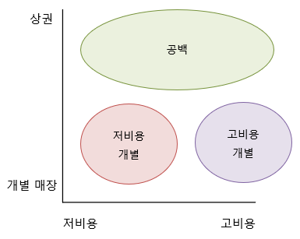
상권 더하기 시장성
상권 더하기 포지셔닝
현재 상권 분석 시장은 크게 두가지 유형으로 나뉨
첫째, 무료 서비스로 데이터 시각화에 치중되어 실제 운영 판단을 사용자가 직접 수행해야함
둘째, 민간 서비스의 경우 고비용 또는 개별 점포 분석에 한정되어 있음
상권 전체를 하나의 브랜드로 상생하는 서비스는 현재 시장에서 존재하지 않음
상권 더하기 타겟 고객
타겟 고객은 1차 서울시 내 골목상권 소상공인 2차 솔루션 마켓 통해 소상공인에게 서비스 제공하려는 B2B 파트너사, 3차 데이터 축적 이후 상권 활성화 정책 수립을 필요로 하는 서울시 및 자치구 지자체로 확장 가능
상권 브랜딩 실증 효과
서울시 로컬브랜드 상권 브랜딩 실증 결과, 비지원 대비 매출 증가율 +2.9%, 일부 상권 최대 29% 증가로 시장 수요 검증 완료
정책 연계 가능성
서울시 2026 로컬브랜드 상권 육성사업: 3개소, 상권별 2년간 10억 원 투입으로 공공 예산이 이미 집행중
서울시 골목상권 활성화, 자치구별 상권 맞춤형 사업 등 상권 브랜딩 관련 정책 수요 지속 확대
서울시 상권 분석 서비스 AI 고도화 사업과 방향성 정합으로 공공 협력 가능성 보유
상권 더하기가 축적한 데이터 지자체 정책 수립의 근거 자료로 활용 가능한 공공 자산으로 발전 가능
즉, 검증된 수요와 명백한 공백 속에서, 상권 더하기는 소상공인부터 지자체까지 연결되는 상권 브랜딩 플랫폼으로
서울시 1,090개 골목상권을 실질적으로 공략할 수 있는 시장성을 보유하고 있음

Slide 27
상권 더하기 사업화
상권 더하기 비즈니스 모델
상권 더하기의 핵심 운영 구조는 가게가 하나씩 합류할수록 상권 MBTI가 업데이트되고 브랜딩이 진화하는 살아있는 플랫폼에 있음
기본 진단 무료 제공으로 점주 유입 → 플랫폼 내 광고 수익 발생
솔루션 마켓 내 파트너사 노출 및 정보 제공으로 리스팅 피 수취
데이터 축적 이후 지자체 대상 상권 분석 리포트 B2G 납푸으로 수익 확장
상권 더하기 진입 구조와 확산 구조
무료 진단으로 진입 장벽을 최소화하여 초기 점주 유입을 자연스럽게 유도
한 명의 점주가 합류하면 같은 상권 점주들이 자연스럽게 합류하는 네트워크 효과 작동
상권 MBTI가 정교해질수록 점주들의 이탈 동기가 낮아지는 자연스러운 락인 효과 형성
즉, 진입 장벽이 낮고 확산 구조가 내재된 비즈니스 모델로, 초기 투자 대비 빠르게 시장을 확보할 수 있으며
플랫폼 가치가 높아지는 구조로 지속 가능한 사업화 기반을 갖춤

Slide 28
상권 더하기 매출 발생 및 투자 가능성
상권 더하기 매출 발생 구조
주요 수익원: (초기)광고 및 파트너사 노출 수수료, (장기) B2G 납품 본격화
상권 더하기 경쟁 우위
특정 상권 브랜딩은 해당 상권 점주들의 참여로만 만들어지기 때문에 타 서비스가 복제할 수 없는 고유 데이터 자산 지속 축적
참여 점주 증가는 데이터 축적, 브랜딩 고도화, 신규 점주 유입의 구조로 후발 진입자가 따라오기 어려운 선점 효과 지님
상권 MBTI 기반 공동 브랜딩이 점주 간 협력 문화를 형성하고 지역 상생으로 이어지는 사회적 가치 실현
상권 더하기 발전 가능성
데이터가 쌓일수록 플랫폼 가치가 높아지는 구조로 선점한 플랫폼이 절대적으로 유리
서울시 공공 정책과 방향성이 일치하여 지자체 납품으로의 자연스러운 수익 확장 경로 확보
장기적으로 상권 침체를 사전에 예측하고 선제 대응하는 서울시 상권 조기경보 시스템으로 발전 가능
즉, 초기 광고 수익부터 장기 지자체 납품 까지 명확한 수익 경로를 보유하고
소상공인 생존율 향상과 지역 상생이라는 사회적 가치를 동시에 실현하는 서비스

